Slide 1
Kapitel 1: introduktion til ulighed og social ulighed
Ulighedens mange ansigter – perspektiver på social ulighed af Jakob Glenstrup Jensby og Peter Brøndum

Slide 2
Disposition
Forskellen på de to centrale begreber ulighed og social ulighed
Skift i fokus på social ulighed
Ulighedens eskalationsstige
Årsager til ulighed
Lighedsbegreber
Definition af begreberne livschance og levekår

Slide 3
To centrale begreber: ulighed og social ulighed
Ulighed betyder forskelle, ujævnheder eller manglende ligestilling mellem noget eller nogle
Social ulighed betyder systematiske forskelle i sociale klasser levekår og livschancher

Slide 4
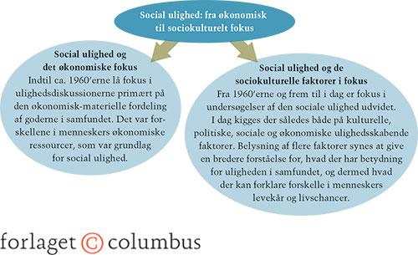
Skift i fokus i social ulighed

Slide 5
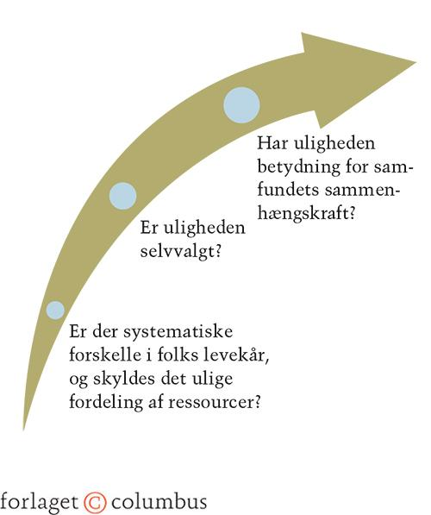
Ulighedens eskalationsstige

Slide 6
Uligheden i et samfund – hvem bærer ansvaret

